Slide 1


Slide 2






تعيين تلميذ(ة) للإجابة
توجيهات و شرح التعليمات
عرض فيديو
المرور بين الصفوف للمساعدة و تصحيح الإنجازات
عمل في ثنائيات
نهاية الشريط، المرور إلى الشريحة الموالية.

Slide 3

تنظيم حصص الأسبوع
اليوم 4 -
اليوم1 -
استماع وتحدث
قراءة : حرف السين مع التنوين
رسم الحرف مع التنوين - نقل
معجم
استماع وتحدث
قراءة : حرف الباء مع الحركات القصيرة والطويلة
خط : رسم الحرف منفردا ومع الحركات القصيرة والطويلة
اليوم 5 -
اليوم2 -
استماع وتحدث
قراءة : دمج
إملاء
استماع وتحدث
قراءة : حرف الباء مع التنوين
خط : رسم الحرف مع التنوين
اليوم 6 -
اليوم 3 -
استماع وتحدث
قراءة :أراجع ما تعلمته
إنتاج كتابي
استماع وتحدث
قراءة : حرف السين مع الحركات القصيرة والطويلة
خط : رسم الحرف مع الحركات القصيرة والطويلة

Slide 4





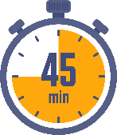



هيكلة حصة اليوم
-01افتتاح الحصة
الترحيب وتدبير السلوك
أنشطة اعتيادية: لوحة المقاطع
كلمات بصرية: أنتَ – أنتِ – أسماء التلاميذ.
-02استماع وتحدث
حكاية أنا أيضا أستطيع: أراجع ما تعلمته
-03قراءة
أراجع ما تعلمته: قراءة مقاطع وكلمات وجمل تتضمن الحروف المقدمة
04-إنتاج كتابي
إتمام جمل بكلمات تتضمن الحروف المقدمة

Slide 5

عند نهاية الحصة
على الأقل 80% من المتعلمين سيكونون قادرين على:
الإجابة بشكل صحيح عن أسئلة فهم المسموع؛
قراءة مقاطع وكلمات وجملا تتضمن الحروف المقدمة؛
إتمام جمل بكلمات تتضمن الحروف المقدمة اعتمادا على صور.

Slide 6


افتتاح الحصة
افتتاح الحصة
الترحيب وتدبير السلوك
أنشطة اعتيادية:
لوحة المقاطع
كلمات بصرية: أنتَ – أنتِ – أسماء التلاميذ.

Slide 7
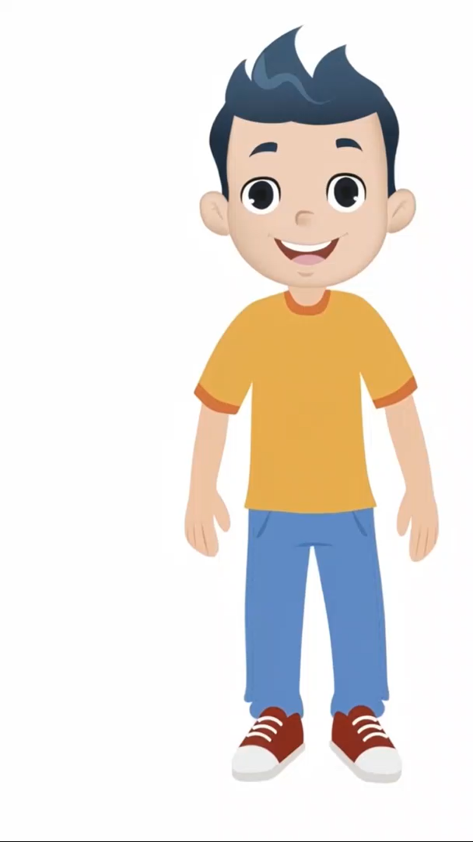
اختــتام الحــصة
إنتاج كتابي
قراءة
استـماع وتحدث
افتتاح الحصة
مرحبا بكم ، سننطلق في حصة اللغة العربية.

Slide 8


قبل أن نبدأ الحصة نتذكر شروط الحصول على نجمة التميز.
اختــتام الحــصة
إنتاج كتابي
قراءة
استـماع وتحدث
افتتاح الحصة
أُنْصِتُ وأَنْتَبِهُ جَيِّداً للدَّرْسِ.
دونَ أَنْ أَقِفَ، أَرْفَعُ أُصْبُعي لِلْإجابَةِ.

Slide 9
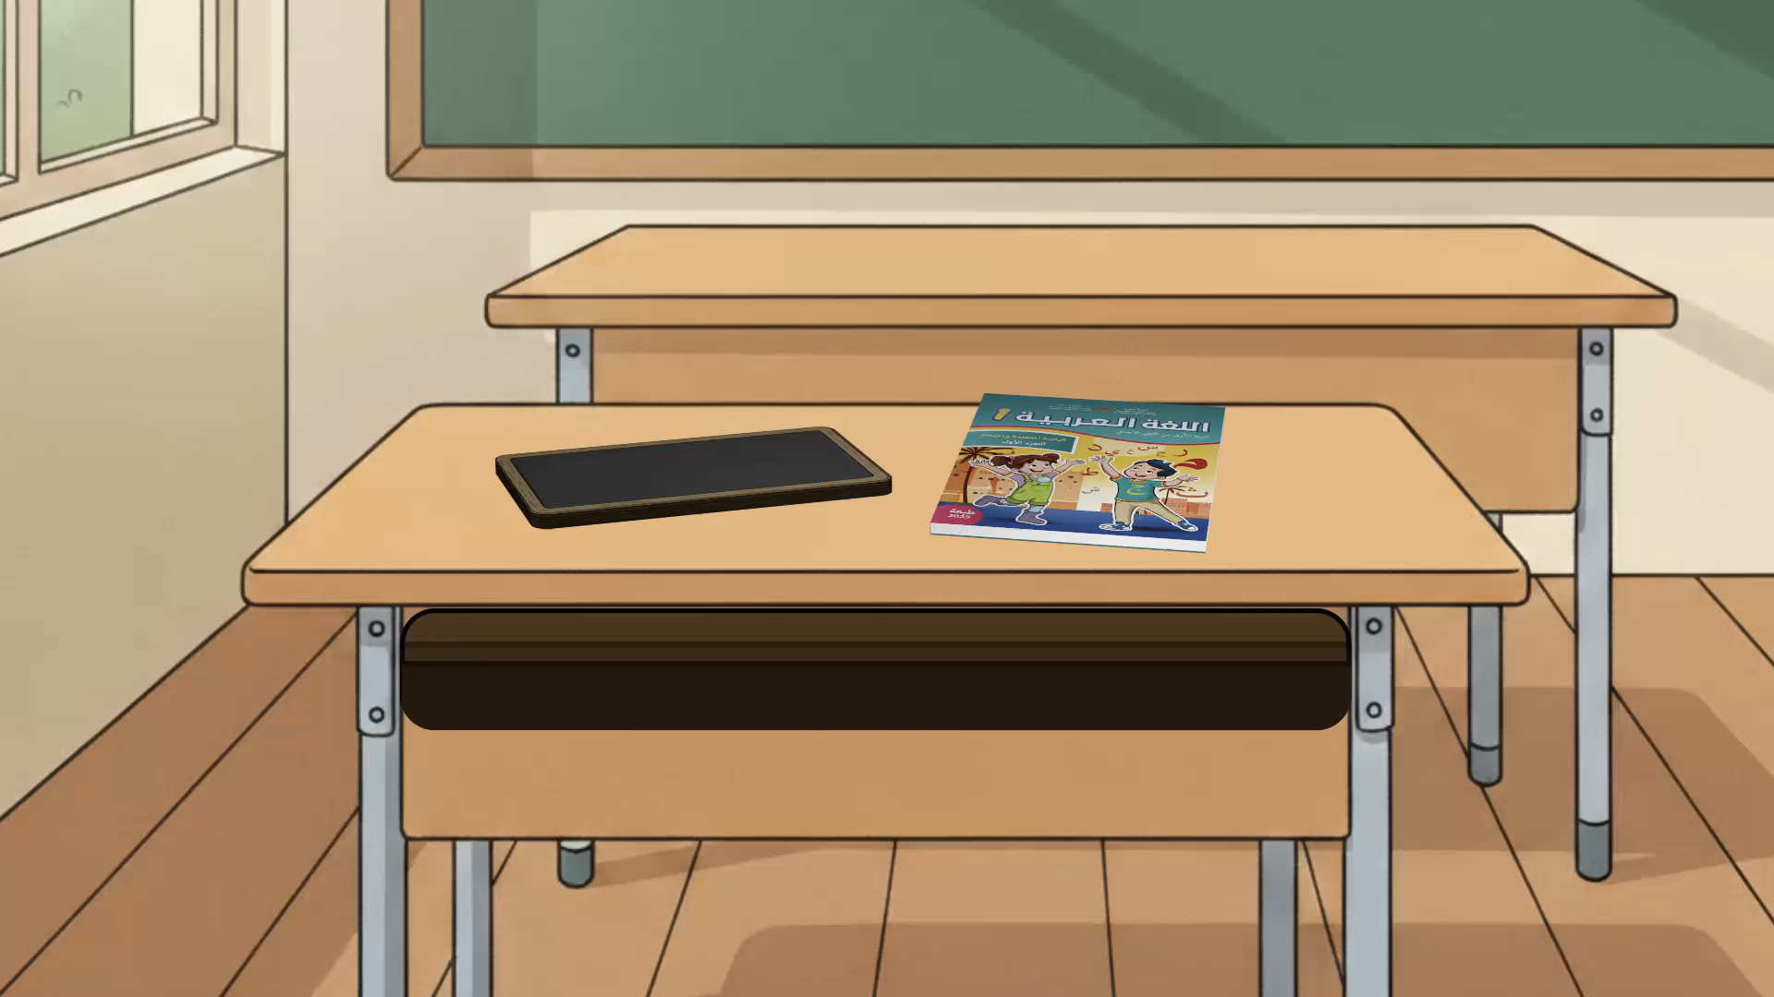
ضعوا اللوحة والكراسة في القمطر.
اختــتام الحــصة
إنتاج كتابي
قراءة
استـماع وتحدث
افتتاح الحصة

Slide 10
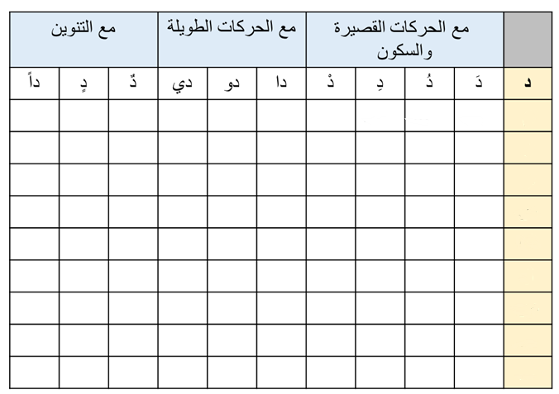
1. يتم إعداد لوحة للمقاطع على الشكل المشار إليه؛ 2. ترسم اللوحة على ورقة للعرض تلصق بشكل دائم؛ 3. يتم إغناؤها تدريجيا بالحرف المقدم نهاية حصص تقديمه؛ 4. تستثمر اللوحة في بداية النشاط الاعتيادي اليومي؛ 5. يتم الرجوع إلى اللوحة متى كانت الحاجة لتذكير المتعلمين بالحروف المدروسة؛ 6. ينصح بتعويد المتعلمين على قراءة لوحة المقاطع في أي وقت متاح.

Slide 11
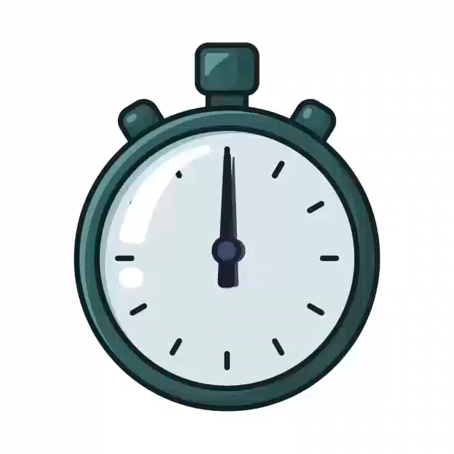
من يمر لقراءة لوحة المقاطع ؟ (خاص بالفئة د).
اختــتام الحــصة
إنتاج كتابي
قراءة
استـماع وتحدث
افتتاح الحصة

Slide 12
من يقرأ؟
اختــتام الحــصة
إنتاج كتابي
قراءة
استـماع وتحدث
افتتاح الحصة
...
أَنْتِ
أنتَ
...
...
...

Slide 13
من يقرأ؟
اختــتام الحــصة
إنتاج كتابي
قراءة
استـماع وتحدث
افتتاح الحصة
أَنْتَ
أَنْتِ
أَنا
هذا
هذِهِ

Slide 14

استماع وتحدث
2
استماع وتحدث
حكاية أنا أيضا أستطيع: أراجع ما تعلمته

Slide 15
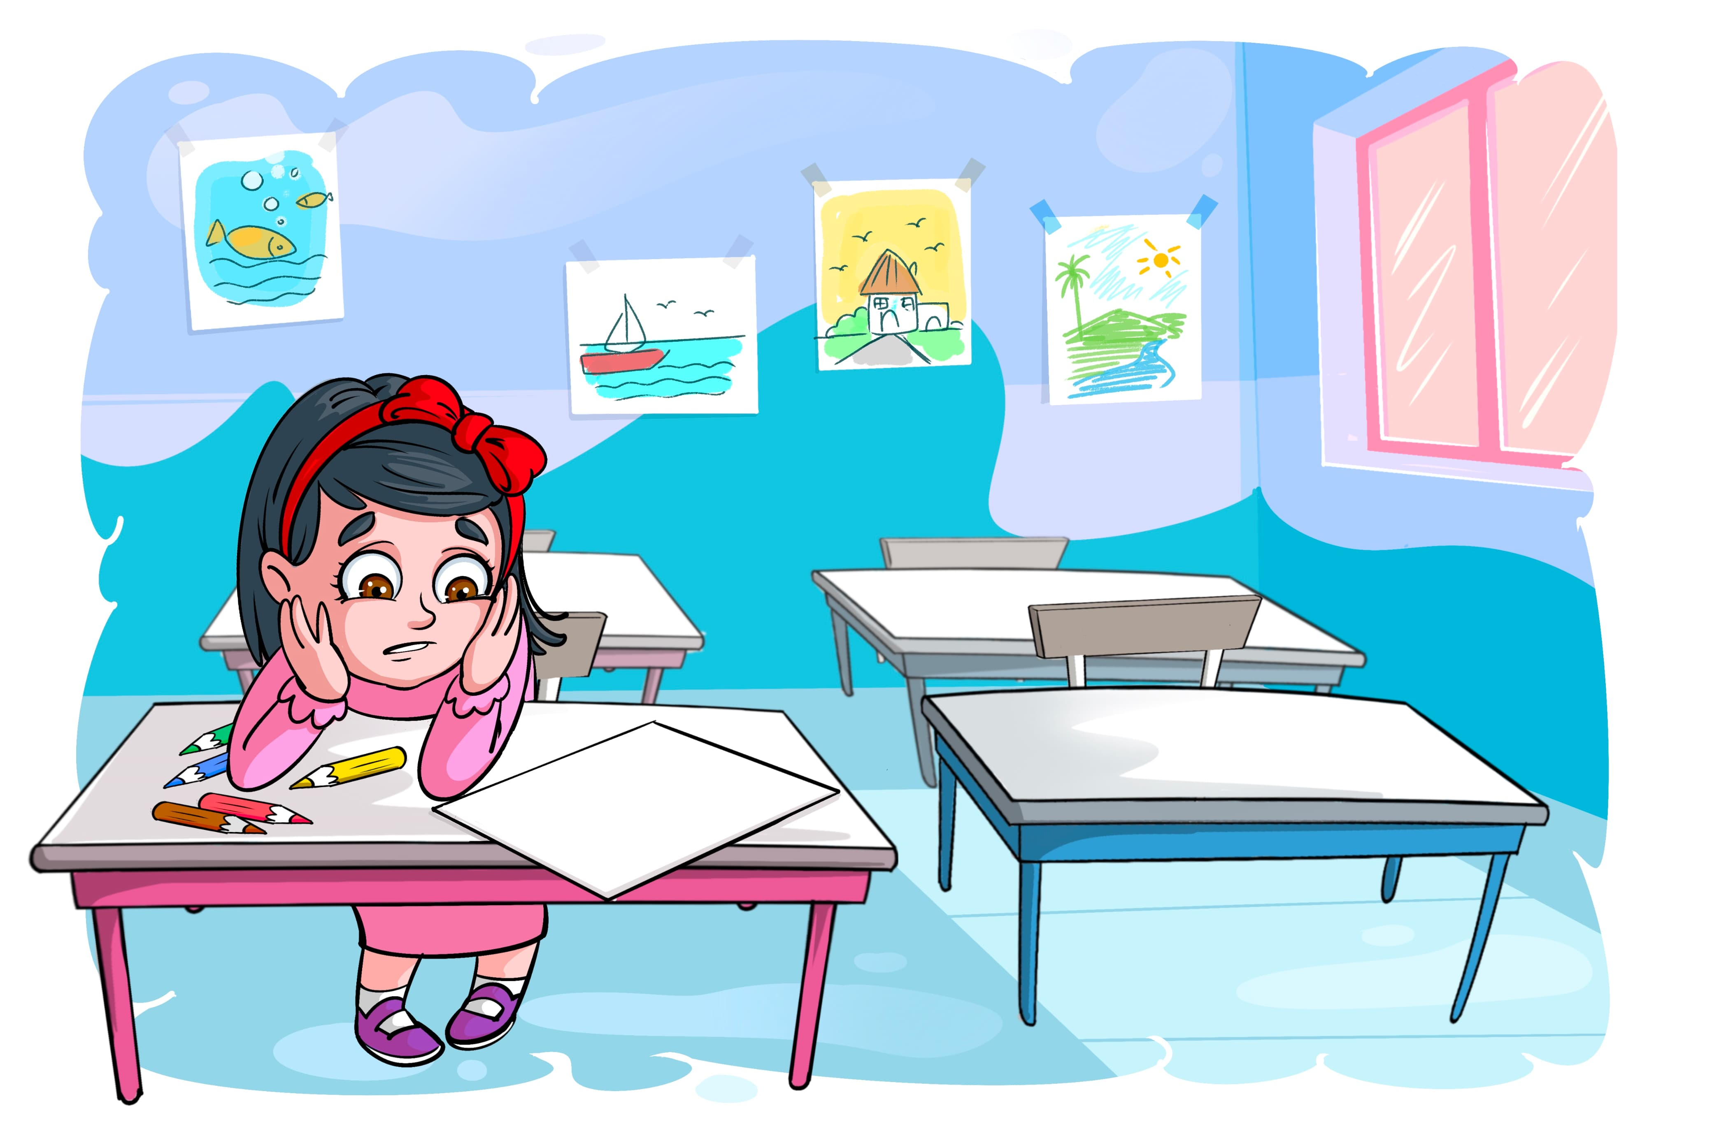
ما هو عنوان حكاية "هذا الأسبوع؟
اختــتام الحــصة
إنتاج كتابي
قراءة
استـماع وتحدث
افتتاح الحصة

Slide 16
سنعيد الاستماع للحكاية بعدها سأطرح عليكم أسئلة. أنصتوا جيدا.
اختــتام الحــصة
إنتاج كتابي
قراءة
استـماع وتحدث
افتتاح الحصة

Slide 17

تشغيل الفيديو
اختــتام الحــصة
إنتاج كتابي
قراءة
استـماع وتحدث
افتتاح الحصة

Slide 18

خذوا الألواح.
اختــتام الحــصة
إنتاج كتابي
قراءة
استـماع وتحدث
نشاط اعتيادي

Slide 19


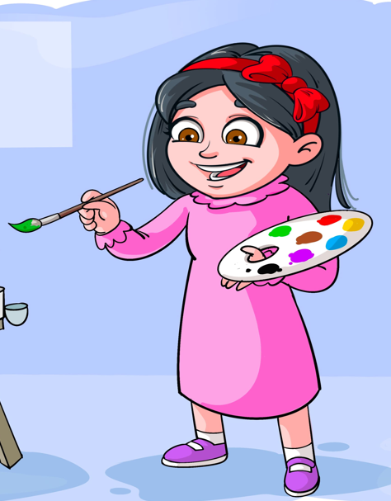
اكتبوا رقم الشخصية التي لم تذكر في الحكاية
اختــتام الحــصة
إنتاج كتابي
قراءة
استـماع وتحدث
افتتاح الحصة
3
2
1

Slide 20
الجواب الصحيح هو: 3
اختــتام الحــصة
إنتاج كتابي
قراءة
استـماع وتحدث
افتتاح الحصة
3
2
1

Slide 21
أين عرضت المعلمة رسومات ريما؟ سأقرأ الاقتراحات بعدها اكتبوا رقم الجواب الصحيح.
اختــتام الحــصة
إنتاج كتابي
قراءة
استـماع وتحدث
افتتاح الحصة
1
قاعَةِ الدَّرْسِ
2
مَسْرَحِ الْمَدْرَسَةِ
3
ساحَةِ الْمَدْرَسَةِ

Slide 22
الجواب الصحيح هو: 2
اختــتام الحــصة
إنتاج كتابي
قراءة
استـماع وتحدث
نشاط اعتيادي
1
قاعَةِ الدَّرْسِ
مَسْرَحِ الْمَدْرَسَةِ
2
ساحَةِ الْمَدْرَسَةِ
3

Slide 23
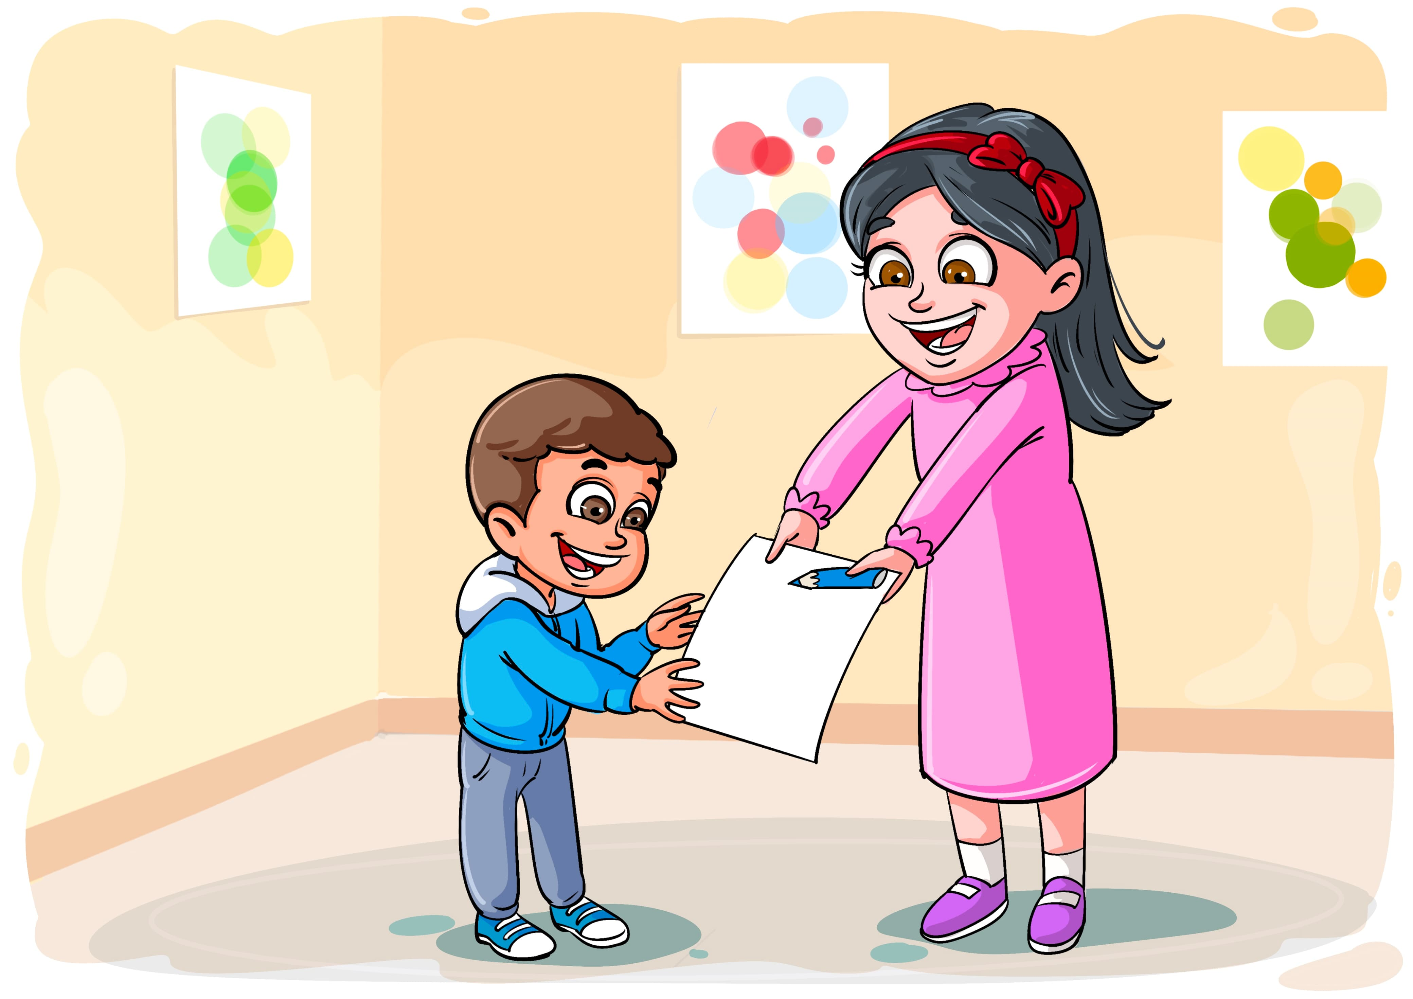
ماذا رسم الطفل؟ يجيب الأطفال شفهيا.
اختــتام الحــصة
إنتاج كتابي
قراءة
استـماع وتحدث
افتتاح الحصة

Slide 24
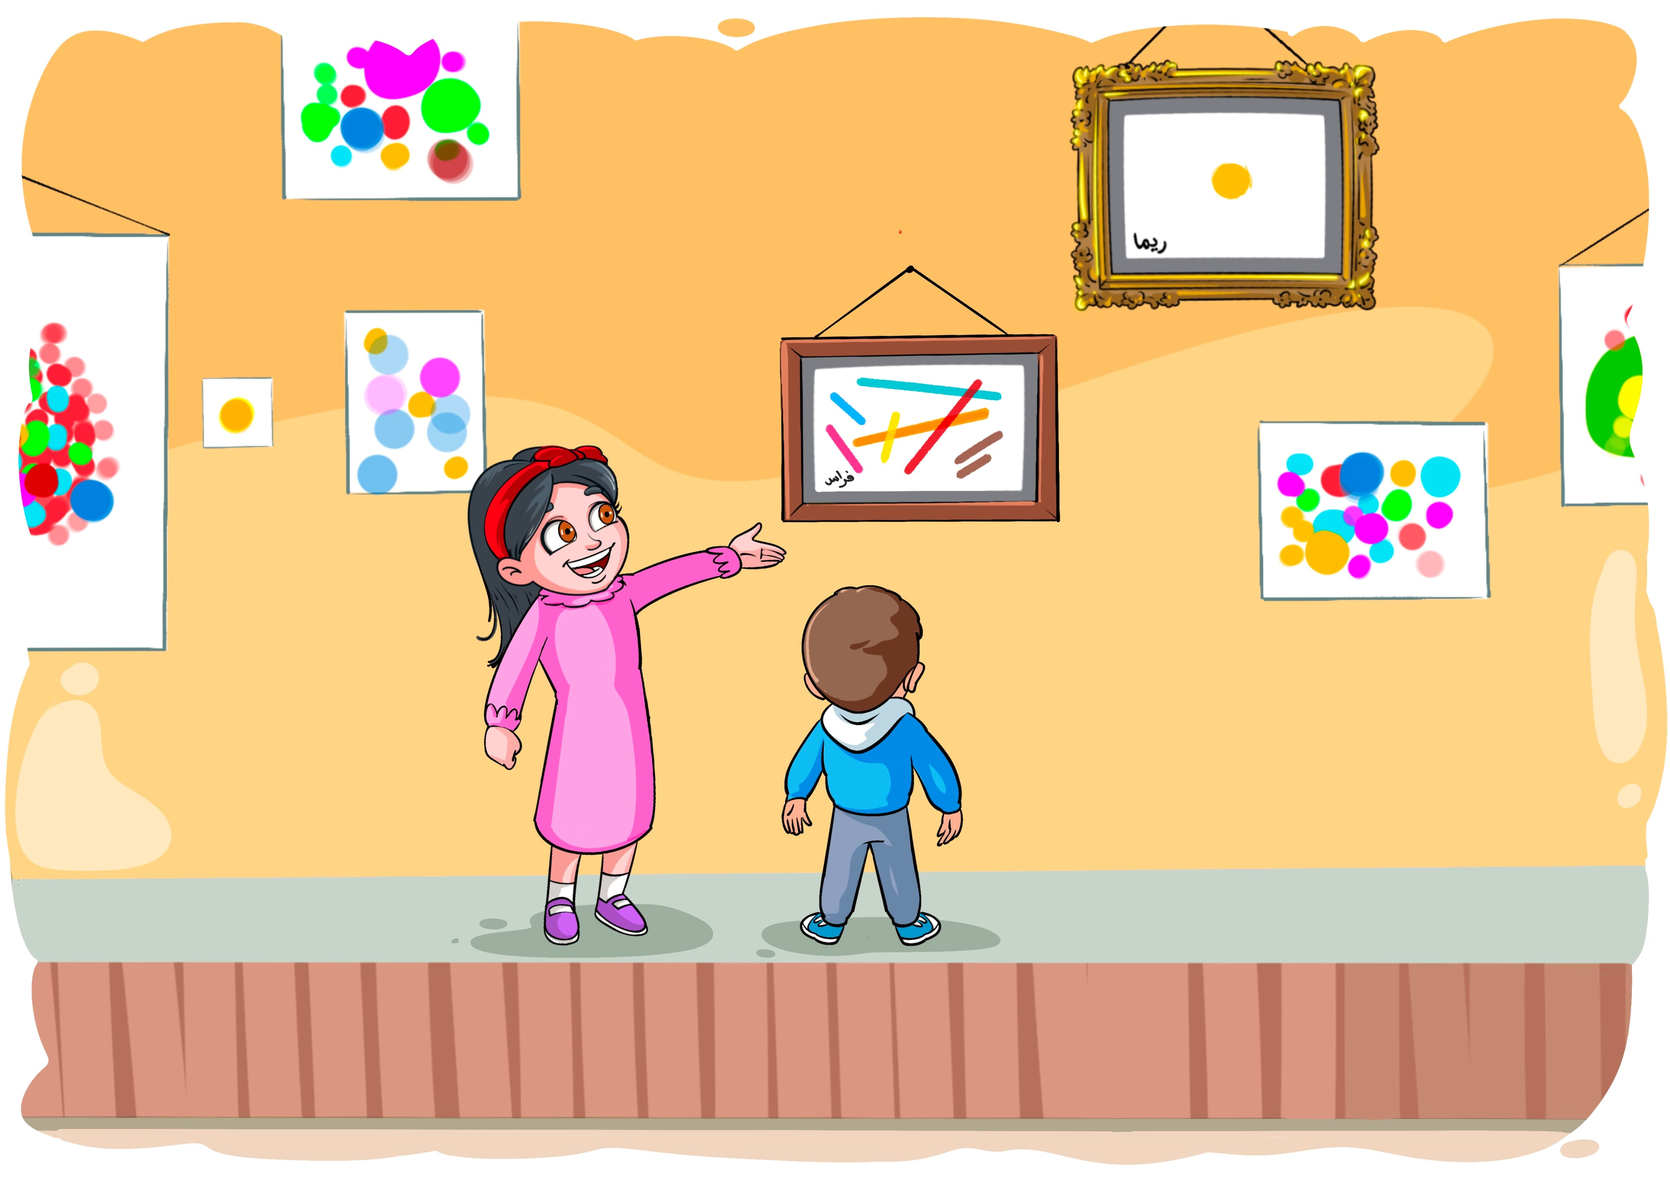
رسم الطفل خطوطا. من يردد الجملة؟
اختــتام الحــصة
إنتاج كتابي
قراءة
استـماع وتحدث
افتتاح الحصة

Slide 25

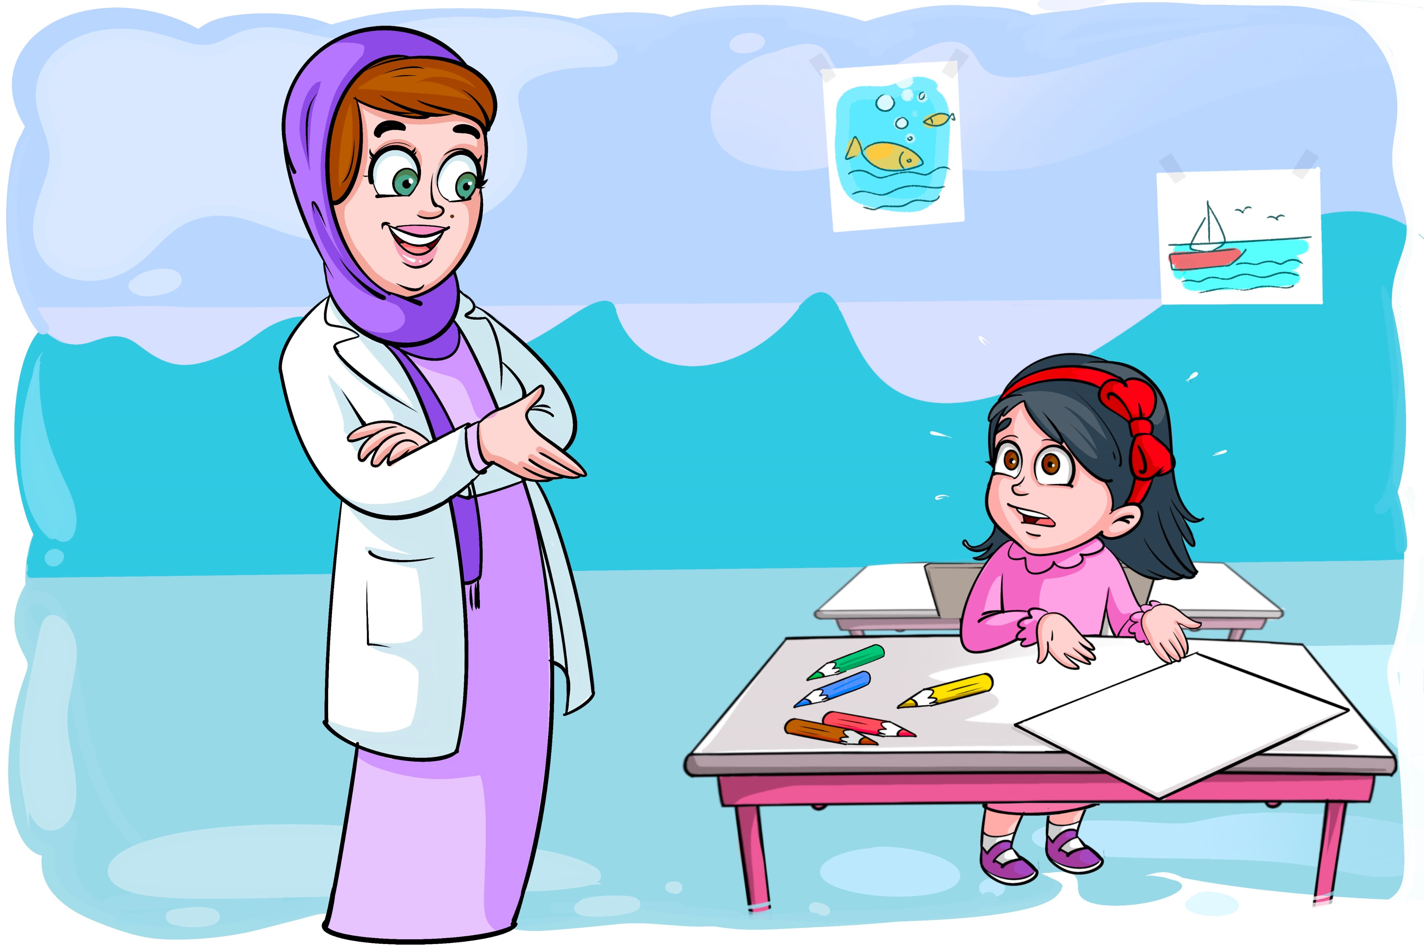
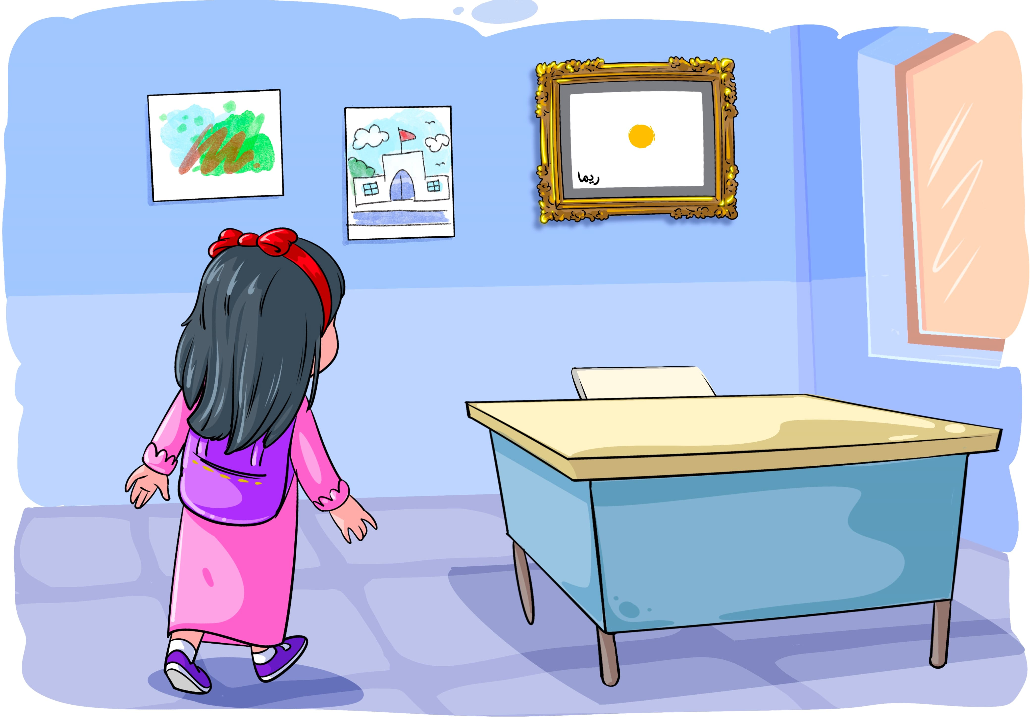
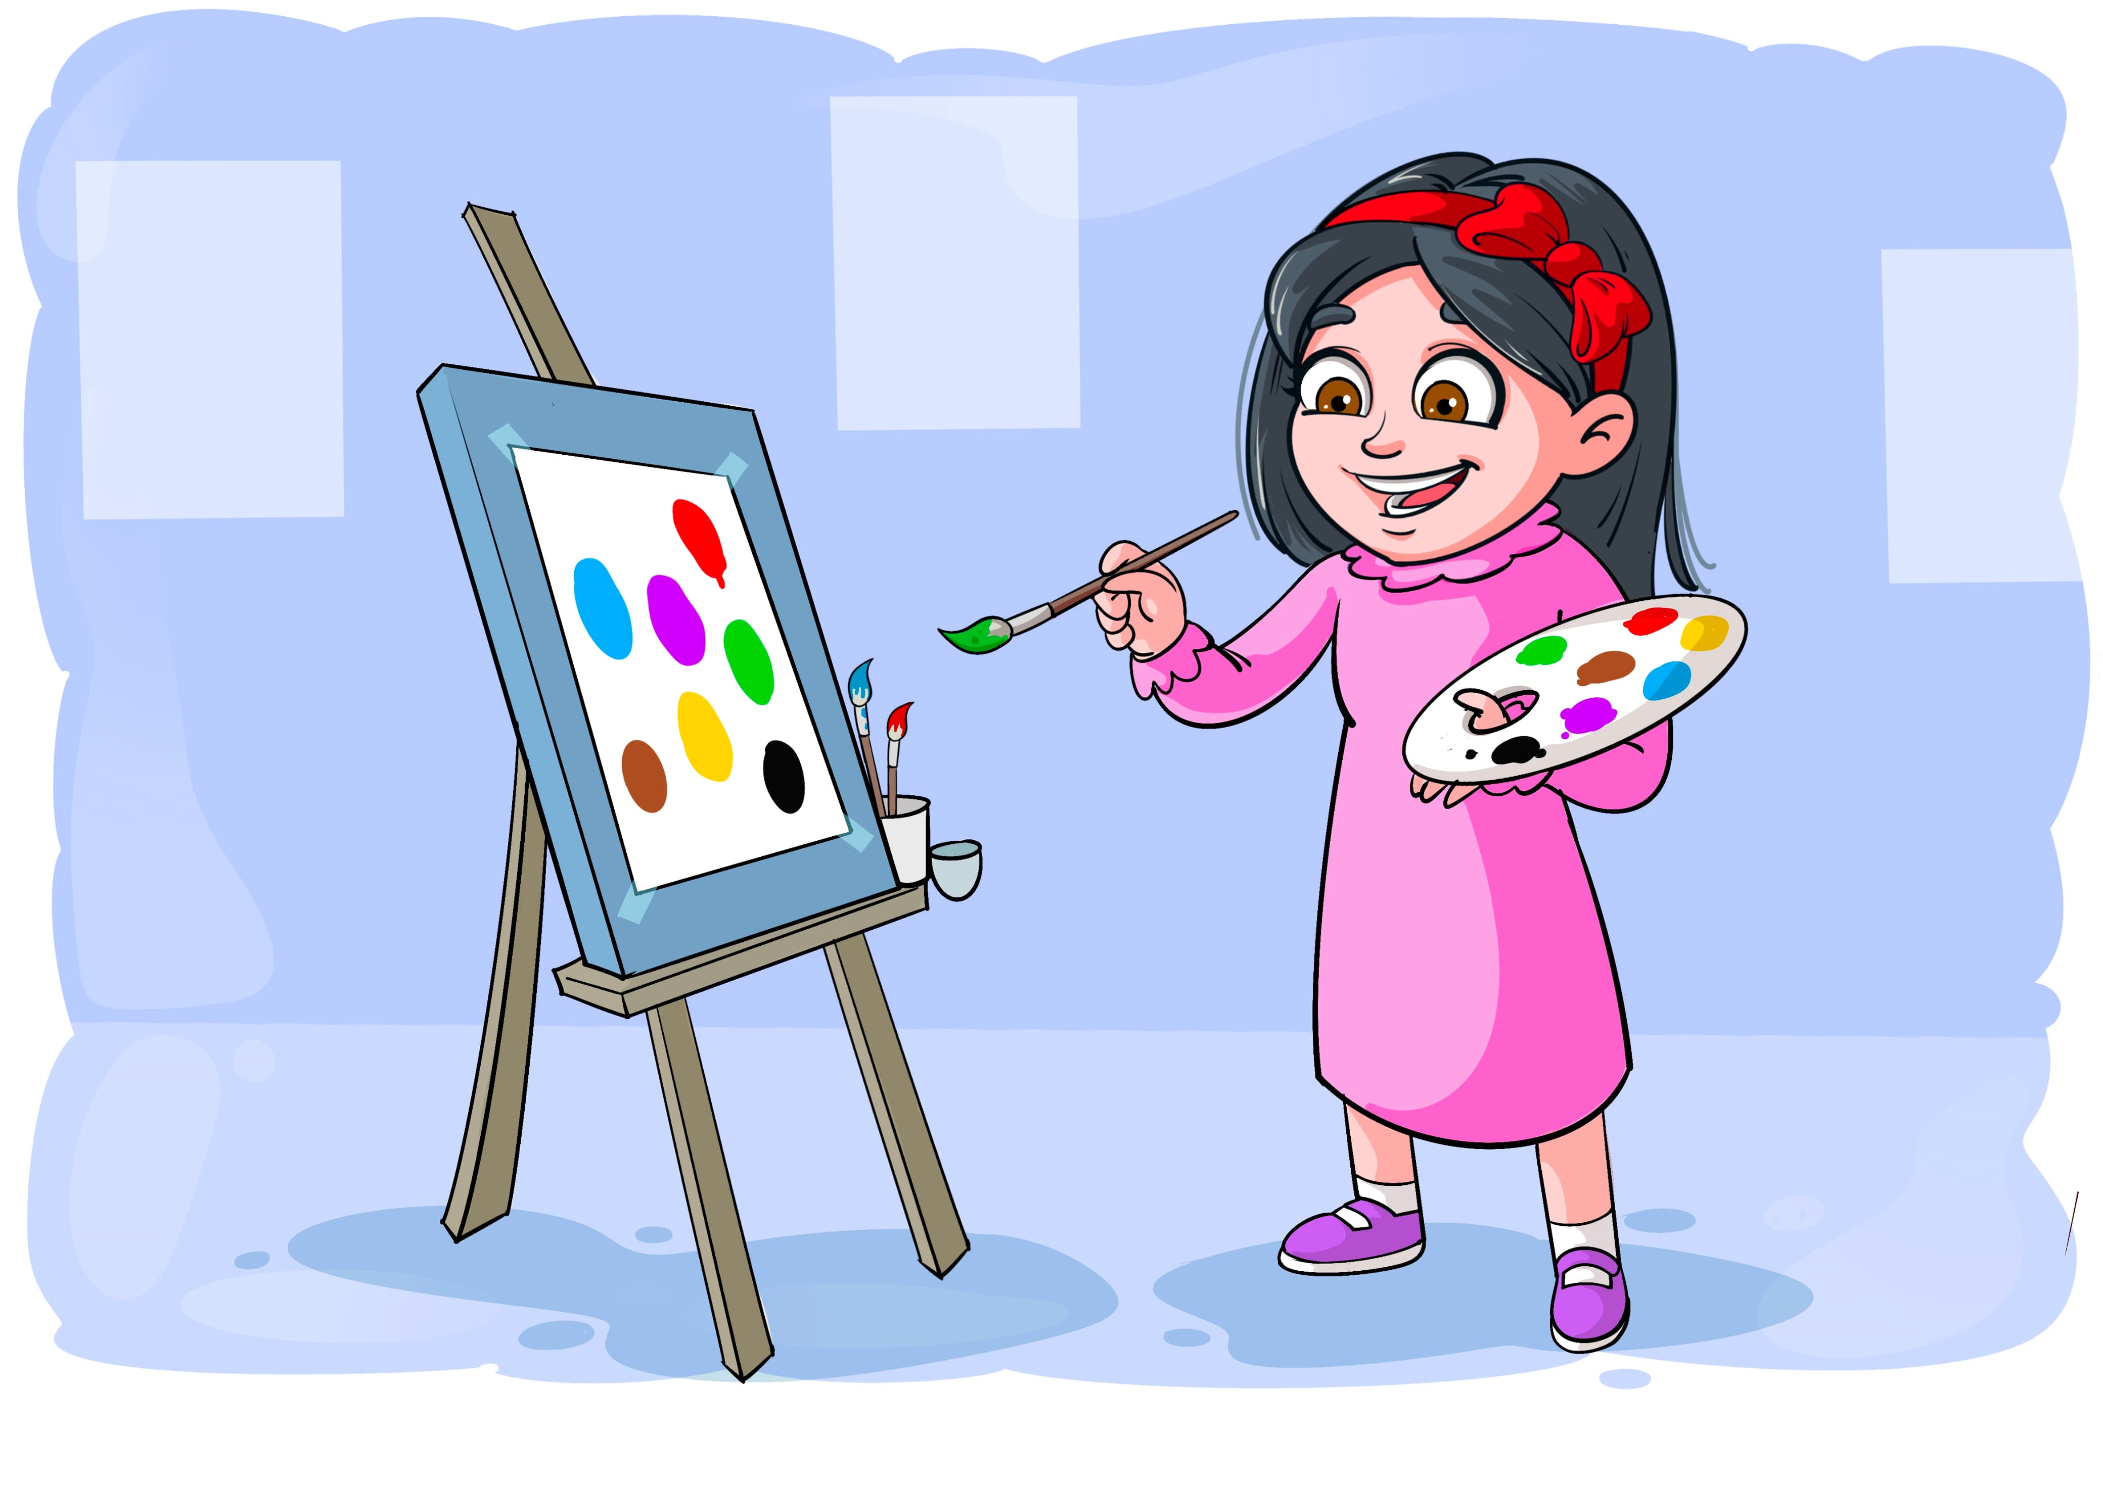
خذوا الكراسة الصفحة 40 سنرتب مشاهد الحكاية
اختــتام الحــصة
إنتاج كتابي
قراءة
استـماع وتحدث
افتتاح الحصة
1

Slide 26
هذا المشهد يمثل بداية الحكاية، أكتب رقم واحد. من يذكرنا بما حدث في البداية؟
اختــتام الحــصة
إنتاج كتابي
قراءة
استـماع وتحدث
افتتاح الحصة
1

Slide 27
على كراساتكم، أتمموا ترتيب مشاهد الحكاية
اختــتام الحــصة
إنتاج كتابي
قراءة
استـماع وتحدث
افتتاح الحصة
1

Slide 28
صححوا
اختــتام الحــصة
إنتاج كتابي
قراءة
استـماع وتحدث
افتتاح الحصة
1
2
3
4

Slide 29

وقت النجمة الآن. الفائز بنجمة الاستماع والتحدث هو (هي) صديقكم (صديقتكم)............. صفقوا له (لها).
يسجل الأستاذ اسم الفائز على لائحة. (يمكن أن تكون اللائحة معروضة على أحد جدران الفصل).
اختــتام الحــصة
إنتاج كتابي
قراءة
استـماع وتحدث
افتتاح الحصة
وقت النجمة الآن. الفائز بنجمة المشاركة بهدوء هو (هي) صديقكم (صديقتكم)........... صفقوا له (لها).

Slide 30

قفوا، سنردد أنشودة.
اختــتام الحــصة
إنتاج كتابي
قراءة
استـماع وتحدث
افتتاح الحصة

Slide 31

قراءة
3
قراءة
أراجع ما تعلمته: قراءة مقاطع وكلمات وجمل تتضمن الحروف المقدمة.

Slide 32
تعلمنا كيف نقرأ مقاطع وكلمات تتضمن حرفي الباء والسين، اليوم سنراجع ما تعلمناه.
اختــتام الحــصة
إنتاج كتابي
قراءة
استـماع وتحدث
افتتاح الحصة
س
ب

Slide 33

قبل ذلك، خذوا الألواح سأملي عليك بعض المقاطع. يملي الأستاذ على المتعلمين المقاطع التالية: بَـ – با - سٌ
اختــتام الحــصة
إنتاج كتابي
قراءة
استـماع وتحدث
افتتاح الحصة

Slide 34
من يقرأ؟ (خاص بمن لم يتوفقوا في رائز الإملاء)
اختــتام الحــصة
إنتاج كتابي
قراءة
استـماع وتحدث
افتتاح الحصة
باً
ـبٍ
بِـ
ـبو

Slide 35
من يقرأ؟ (خاص بمن لم يتوفقوا في رائز الإملاء)
اختــتام الحــصة
إنتاج كتابي
قراءة
استـماع وتحدث
افتتاح الحصة
سࣱ
سُـ
ـسَـ
سا

Slide 36
من يقرأ؟ (خاص بمن لم يتوفقوا في رائز الإملاء)
اختــتام الحــصة
إنتاج كتابي
قراءة
استـماع وتحدث
افتتاح الحصة
ـرࣱ
راً
ري
رِ

Slide 37
من يقرأ؟ (خاص بمن لم يتوفقوا في رائز الإملاء)
اختــتام الحــصة
إنتاج كتابي
قراءة
استـماع وتحدث
افتتاح الحصة
ماً
ـمࣱ
مي
ـمَـ

Slide 38

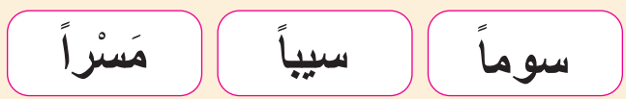
أنا أقرأ.
اختــتام الحــصة
إنتاج كتابي
قراءة
استـماع وتحدث
افتتاح الحصة

Slide 39
من يقرأ؟ (خاص بكل المتعلمين)
اختــتام الحــصة
إنتاج كتابي
قراءة
استـماع وتحدث
افتتاح الحصة

Slide 40
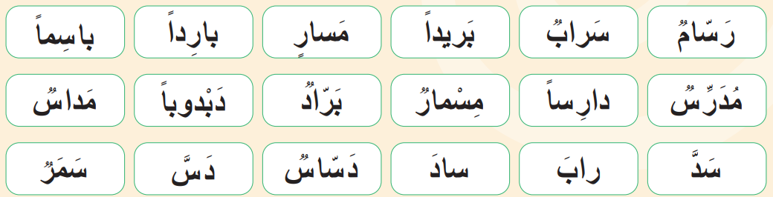
أنا أقرأ.
اختــتام الحــصة
إنتاج كتابي
قراءة
استـماع وتحدث
افتتاح الحصة

Slide 41
من يقرأ؟ سأعين 3 متعلمين، كل واحد يقرأ سطرا.
اختــتام الحــصة
إنتاج كتابي
قراءة
استـماع وتحدث
افتتاح الحصة

Slide 42

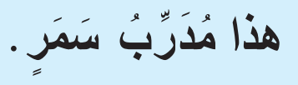

أنا أقرأ وأنتم ترددون بعدي.
اختــتام الحــصة
إنتاج كتابي
قراءة
استـماع وتحدث
افتتاح الحصة

Slide 43
من يقرأ؟ سأعين 3 متعلمين للقراءة.
اختــتام الحــصة
إنتاج كتابي
قراءة
استـماع وتحدث
افتتاح الحصة

Slide 44
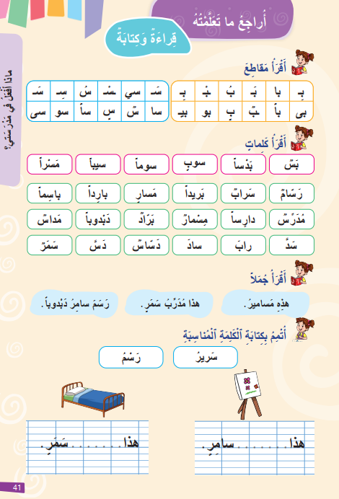
خذوا الكراسة الصفحة 41.
اختــتام الحــصة
إنتاج كتابي
قراءة
استـماع وتحدث
افتتاح الحصة

Slide 45

اختــتام الحــصة
إنتاج كتابي
قراءة
استـماع وتحدث
افتتاح الحصة
في ثنائيات – كل واحد منكم يقرأ الكلمات التالية لزميله.

Slide 46
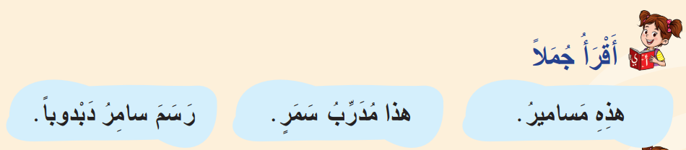
اختــتام الحــصة
إنتاج كتابي
قراءة
استـماع وتحدث
افتتاح الحصة
في ثنائيات – كل واحد منكم يقرأ الجمل لزميله.

Slide 47
وقت النجمة الآن. الفائز بنجمة المشاركة بهدوء هو (هي) صديقكم (صديقتكم).......... صفقوا له (لها).
اختــتام الحــصة
إنتاج كتابي
قراءة
استـماع وتحدث
افتتاح الحصة

Slide 48
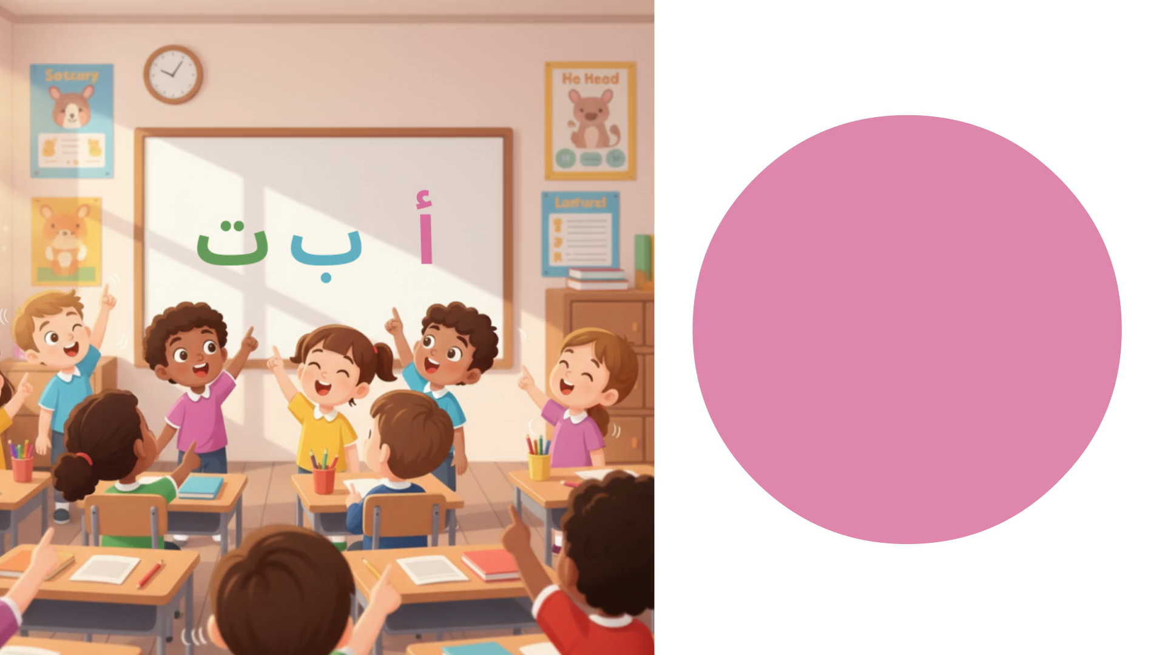
قفوا، سنردد أنشودة الحروف.
اختــتام الحــصة
إنتاج كتابي
قراءة
استـماع وتحدث
افتتاح الحصة

Slide 49
إنتاج كتابي
4
إنتاج كتابي
إتمام جمل بكلمات تتضمن الحروف المقدمة اعتمادا على صور.

Slide 50

سنتعلم الآن كيف نصف صورة بكتابة الكلمة الناقصة في الجملة. سأبدأ أنا أولا. انتبهوا.
اختــتام الحــصة
إنتاج كتابي
قراءة
استـماع وتحدث
افتتاح الحصة

Slide 51
أقرأ هذا - ربابٍ، وعلى الصورة أرى دَبْدوباً. أقول: هذا دَبْدوبُ رَبابٍ.
اختــتام الحــصة
إنتاج كتابي
قراءة
استـماع وتحدث
افتتاح الحصة
هذا ...... رَبابٍ

Slide 52
في كلمة دَبدوبُ أسمع ثلاثة مقاطع: دَبْـ - دو - بُ
اختــتام الحــصة
إنتاج كتابي
قراءة
استـماع وتحدث
افتتاح الحصة
هذا ...... رَبابٍ

Slide 53
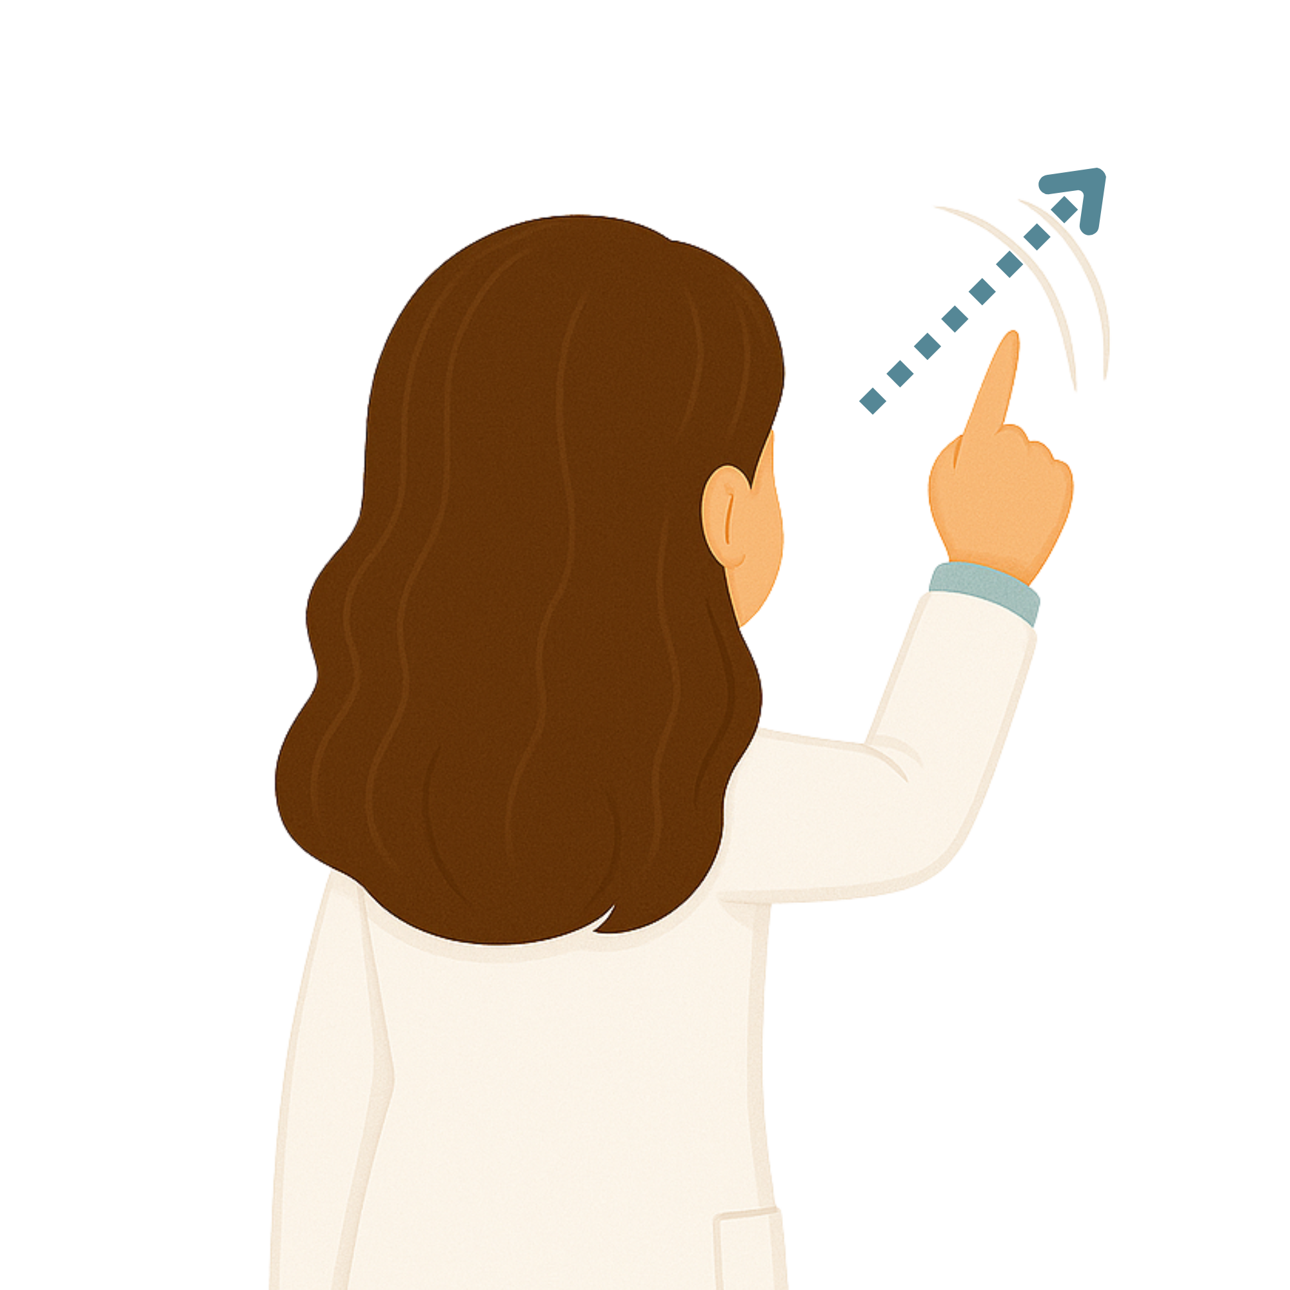
سأكتب الآن الكلمة وأنا أتذكر مقاطعها.
اختــتام الحــصة
إنتاج كتابي
قراءة
استـماع وتحدث
افتتاح الحصة
هذا ...... رَبابٍ

Slide 54
أقرأ الجملة كاملة لأتأكد أنها صحيحة: هذا دبدوبُ رَبابٍ
اختــتام الحــصة
إنتاج كتابي
قراءة
استـماع وتحدث
افتتاح الحصة
هذا دَبْدوبُ رَبابٍ

Slide 55
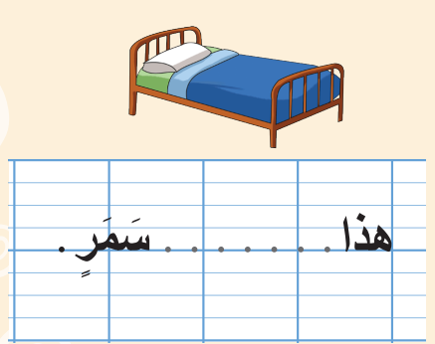
اختــتام الحــصة
إنتاج كتابي
قراءة
استـماع وتحدث
افتتاح الحصة
الآن دوركم أنتم. من يقوم إلى السبورة ليكتب الكلمة الناقصة في الجملة.

Slide 56
اختــتام الحــصة
إنتاج كتابي
قراءة
استـماع وتحدث
افتتاح الحصة
من يقرأ الجملة؟
سَريرُ

Slide 57

اختــتام الحــصة
إنتاج كتابي
قراءة
استـماع وتحدث
افتتاح الحصة
خذوا الكراسة الصفحة 41

Slide 58
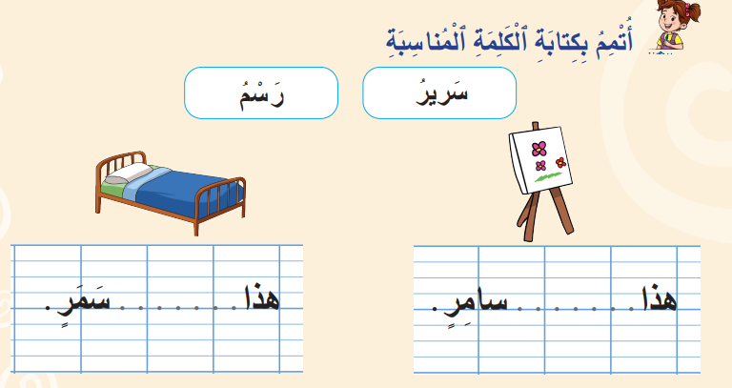
اختــتام الحــصة
إنتاج كتابي
قراءة
استـماع وتحدث
افتتاح الحصة
لاحظوا الصورة واكتبوا الكلمة الناقصة في الجملة.

Slide 59
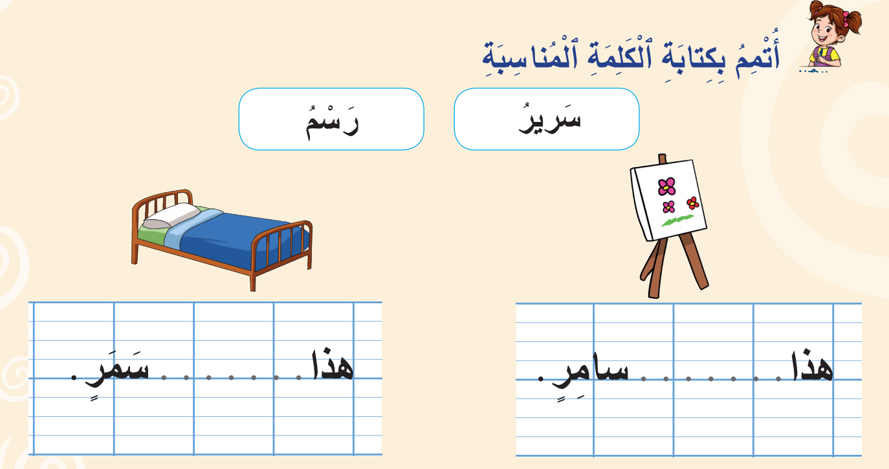
اختــتام الحــصة
إنتاج كتابي
قراءة
استـماع وتحدث
افتتاح الحصة
من يمر إلى السبورة لكتابة الكلمة ؟

Slide 60

اختــتام الحــصة
إنتاج كتابي
قراءة
استـماع وتحدث
افتتاح الحصة
صححوا على كراساتكم.
رَسْمُ

Slide 61


اختــتام الحــصة
إنتاج كتابي
قراءة
استـماع وتحدث
افتتاح الحصة
خذوا دفاتركم.

Slide 62
اختــتام الحــصة
إنتاج كتابي
قراءة
استـماع وتحدث
افتتاح الحصة
انقلوا "هذا ...... سمَرٍ، واكتبوا الكلمة الناقصة في الجملة.

Slide 63
اختــتام الحــصة
إنتاج كتابي
قراءة
استـماع وتحدث
افتتاح الحصة
صححوا على دفاتركم.
سَريرُ

Slide 64
وقت النجمة الآن. الفائز بنجمة المشاركة بهدوء هو (هي) صديقكم (صديقتكم).......... صفقوا له (لها).
اختــتام الحــصة
إنتاج كتابي
قراءة
استـماع وتحدث
افتتاح الحصة

Slide 65

هل تتذكرون قانون النجمات؟ من جمع أكبر قدر من النجمات سيكون بطل هذا الأسبوع. بطل الأسبوع هو: ....
اختــتام الحــصة
إنتاج كتابي
قراءة
استـماع وتحدث
افتتاح الحصة

Slide 66


اختــتام الحــصة
5
اختــتام الحــصة
ماذا تعلمتم اليوم؟
واجباتكم المنزلية.

Slide 67
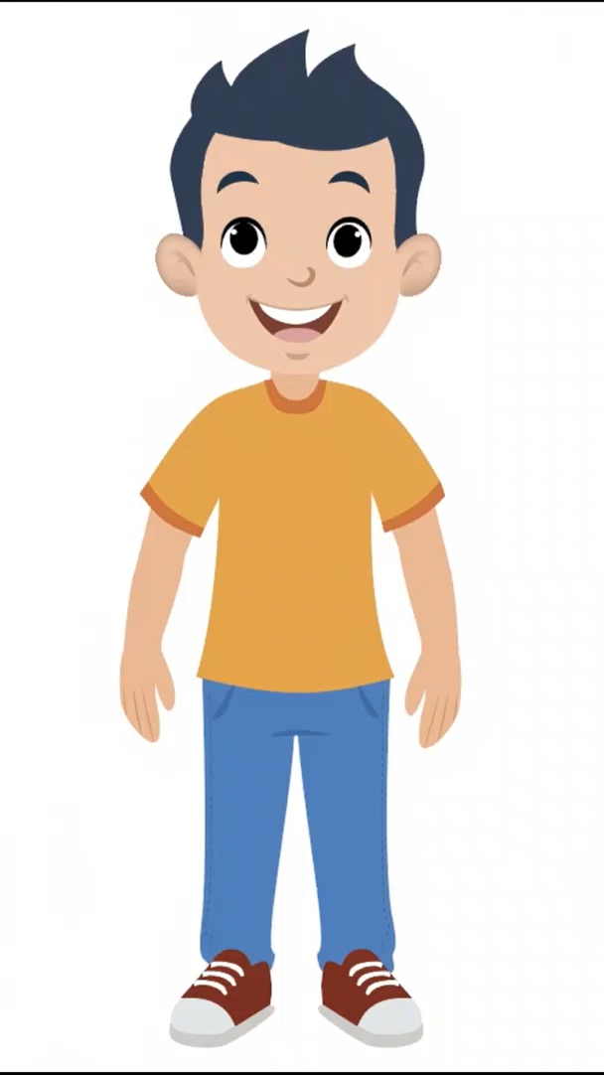
تعلمنا اليوم كيف نقرأ كلمات وجملا تتضمن الحروف المقدمة. من يقرأ الكلمة التالية؟
اختــتام الحــصة
إنتاج كتابي
قراءة
استـماع وتحدث
افتتاح الحصة
مِسْمارٍ

Slide 68
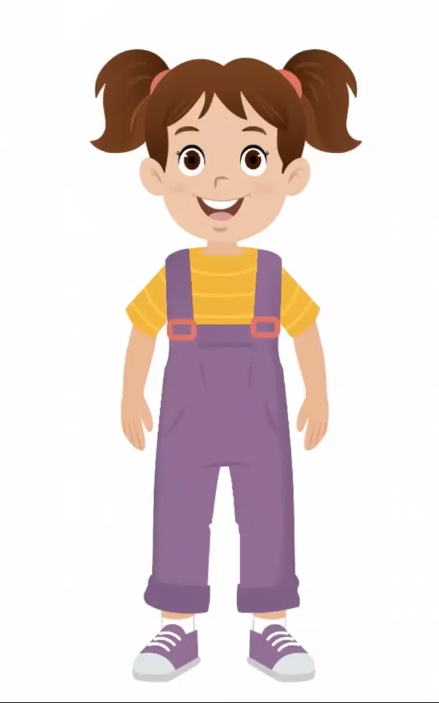
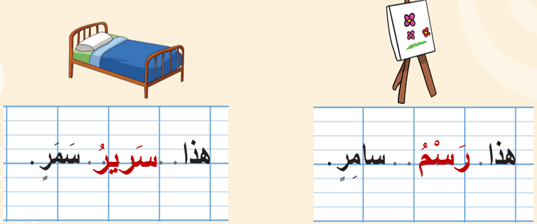
تعلمنا أيضا كيف نكمل جملة بالكلمة التي تصف ما يوجد في الصورة. ما هي الجمل التي كتبناها؟
اختــتام الحــصة
إنتاج كتابي
قراءة
استـماع وتحدث
افتتاح الحصة

Slide 69

في البيت أعيدوا قراءة المقاطع و الكلمات والجمل على الصفحة 41.
في البيت أتدرب على الدمج وأعيد قراءة الكلمات على الصفحة 17 .
اختــتام الحــصة
إنتاج كتابي
قراءة
استـماع وتحدث
افتتاح الحصة

Slide 70


إلى الحصة القادمة

Slide 71
بناء على إنجازات المتعلمين خلال الممارسة المستقلة
ما تقديرك لنسبة التحكم في هدف الدرس؟
تسجل النسبة على صفحة اليوم من مذكرة الأستاذ.

